Slide 1
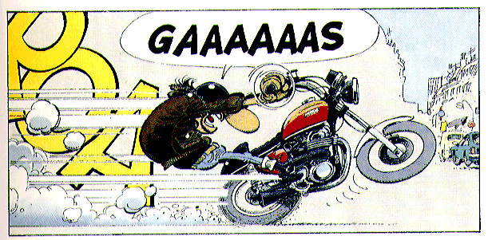
‘Fast’ … ‘Faster’ … ‘FFF’
Versnellertechnicidag
16 September 2015 - AMC
Thijs Perik (AVL)

Slide 2
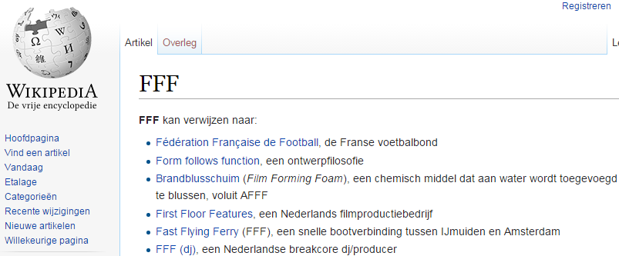

Slide 3
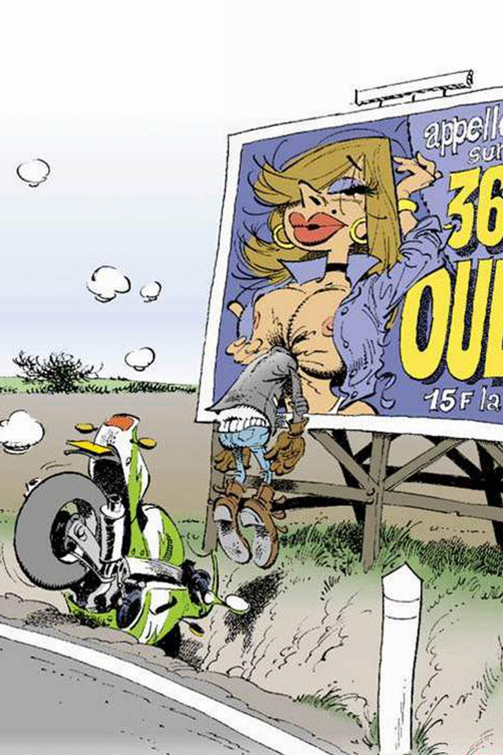
Waar gaan we naar kijken?
FF vs FFF
Klinisch gebruik AVL
Protocollen
Bestaand
Voorgesteld
Patient QA
Routine QA

Slide 4
Quizvraag
Is het duidelijk?
Ja.
Ik ben nog niet helemaal wakker.
Ik heb hier geen zin in.

Slide 5
Quizvraag
Wie gebruikt er al FFF?
Nog niet beschikbaar.
Wel beschikbaar, maar nog niet klinisch.
Beschikbaar en klinisch.

Slide 6

FF vs FFF
VTdag 2015 - FFF

Slide 7
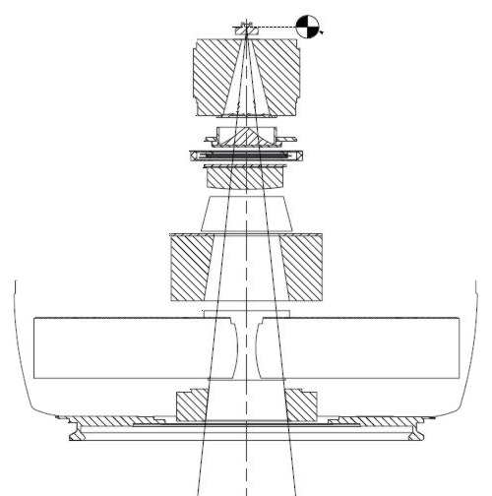
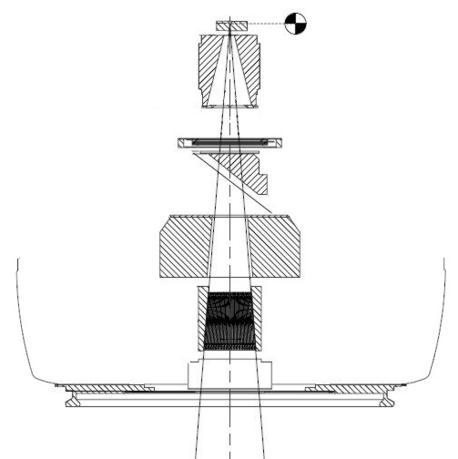
FF vs FFF
Primary collimator
Flattening filter
Ionisation chamber
Secondary collimator
Leaf bank

Slide 8
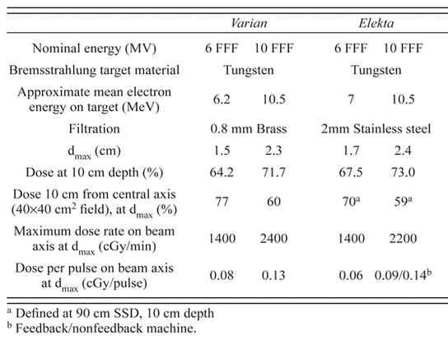
FF vs FFF
Varian
0.8 mm koper filter
Energie niet aangepast
Effectieve energie lager
Elekta
2 mm, RVS filter
Energie wel aangepast
Effectieve energie hoger
Xiao et al.: Flattening filter-free accelerators

Slide 9
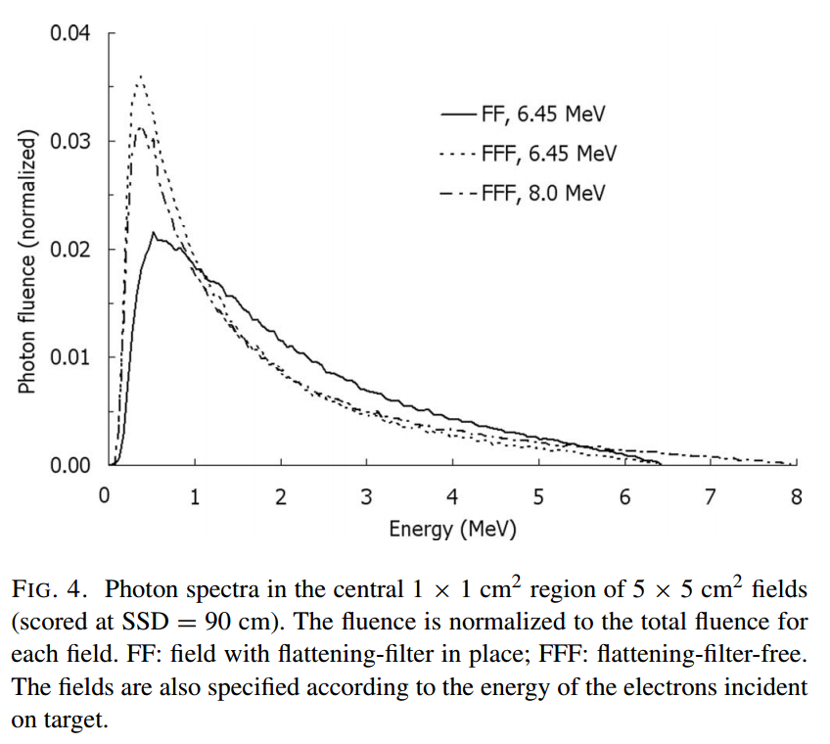
Varian
Elekta
S. S. Almberg, J. Frengen, and T. Lindmo Med Phys. 2012 Aug;39(8):5194-203

Slide 10
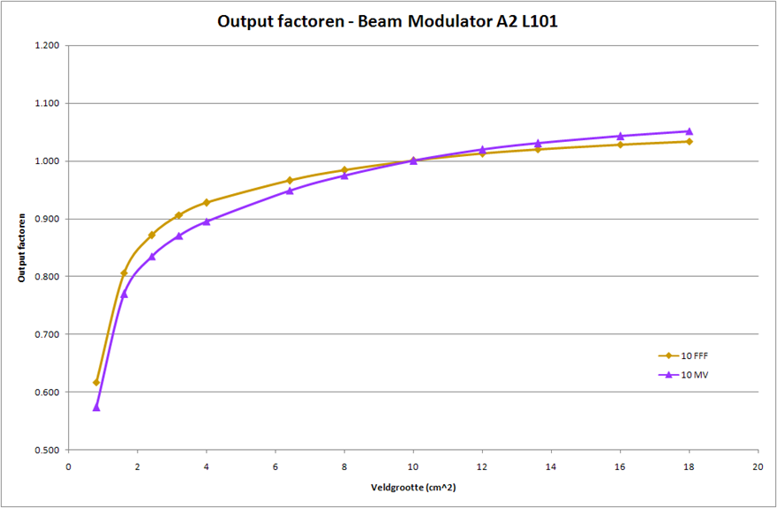
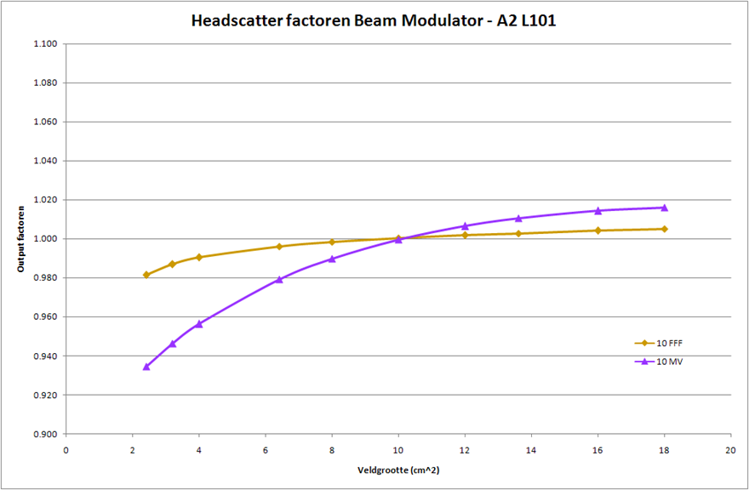
FF vs FFF
SSD= 90, diepte 10 cm, µLion chamber

Slide 11
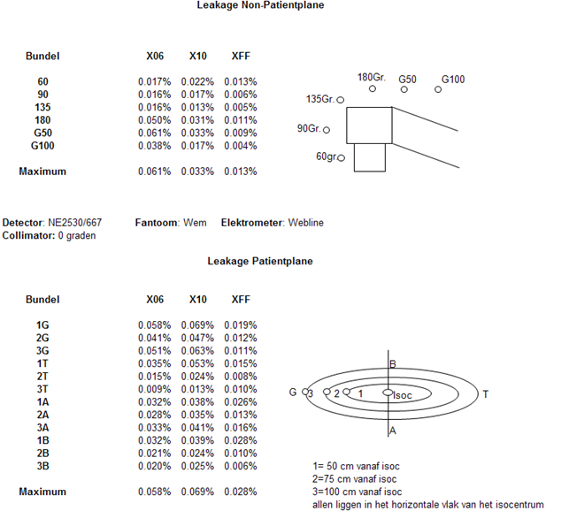
FF vs FFF

Slide 12
FF vs FFF
AVL 2010 - Beam Modulator
Extra handbag (niet klinisch)
4 mm koperfilter => 10 MV FFF
Doserate 3 cGy/MU => ± 700 MU/min
Energie
%DD(10 cm)_{FFF} = %DD(10 cm)_{FF} = 73.0%

Slide 13
Klinisch gebruik AVL
3 Toestellen
Elekta Versa-HD
6 en 10 MV => 500-700 MU/min
6 en 10 MV FFF => 1600/2400 MU/min
Energie
%DD(10 cm)_{FFF} = %DD(10 cm)_{FF}
67.5% / 73.0%
2 doelgebieden
Hypo Brein (6 FFF)
Hypo Long (10 FFF)

Slide 14
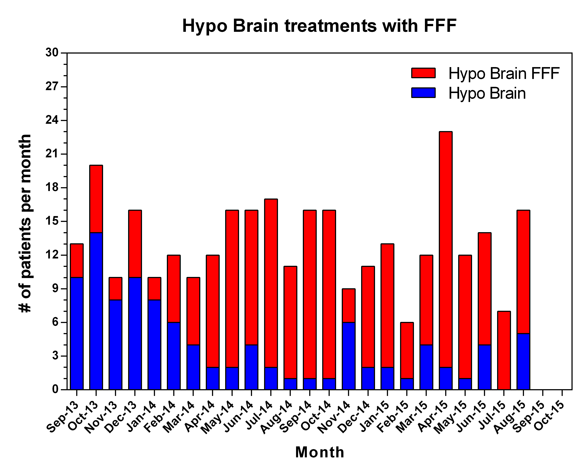
Hypo Brein met FFF
Start hypo brein met FFF in September 2013
VMAT met 2 arcs; 1 met tafel op 90º
Dose schedule 1x15 Gy of 1x18 Gy of 1x24 Gy
Pre-treatment plan verification met Epid dosimetrie
#218 patiënten tot september

Slide 15
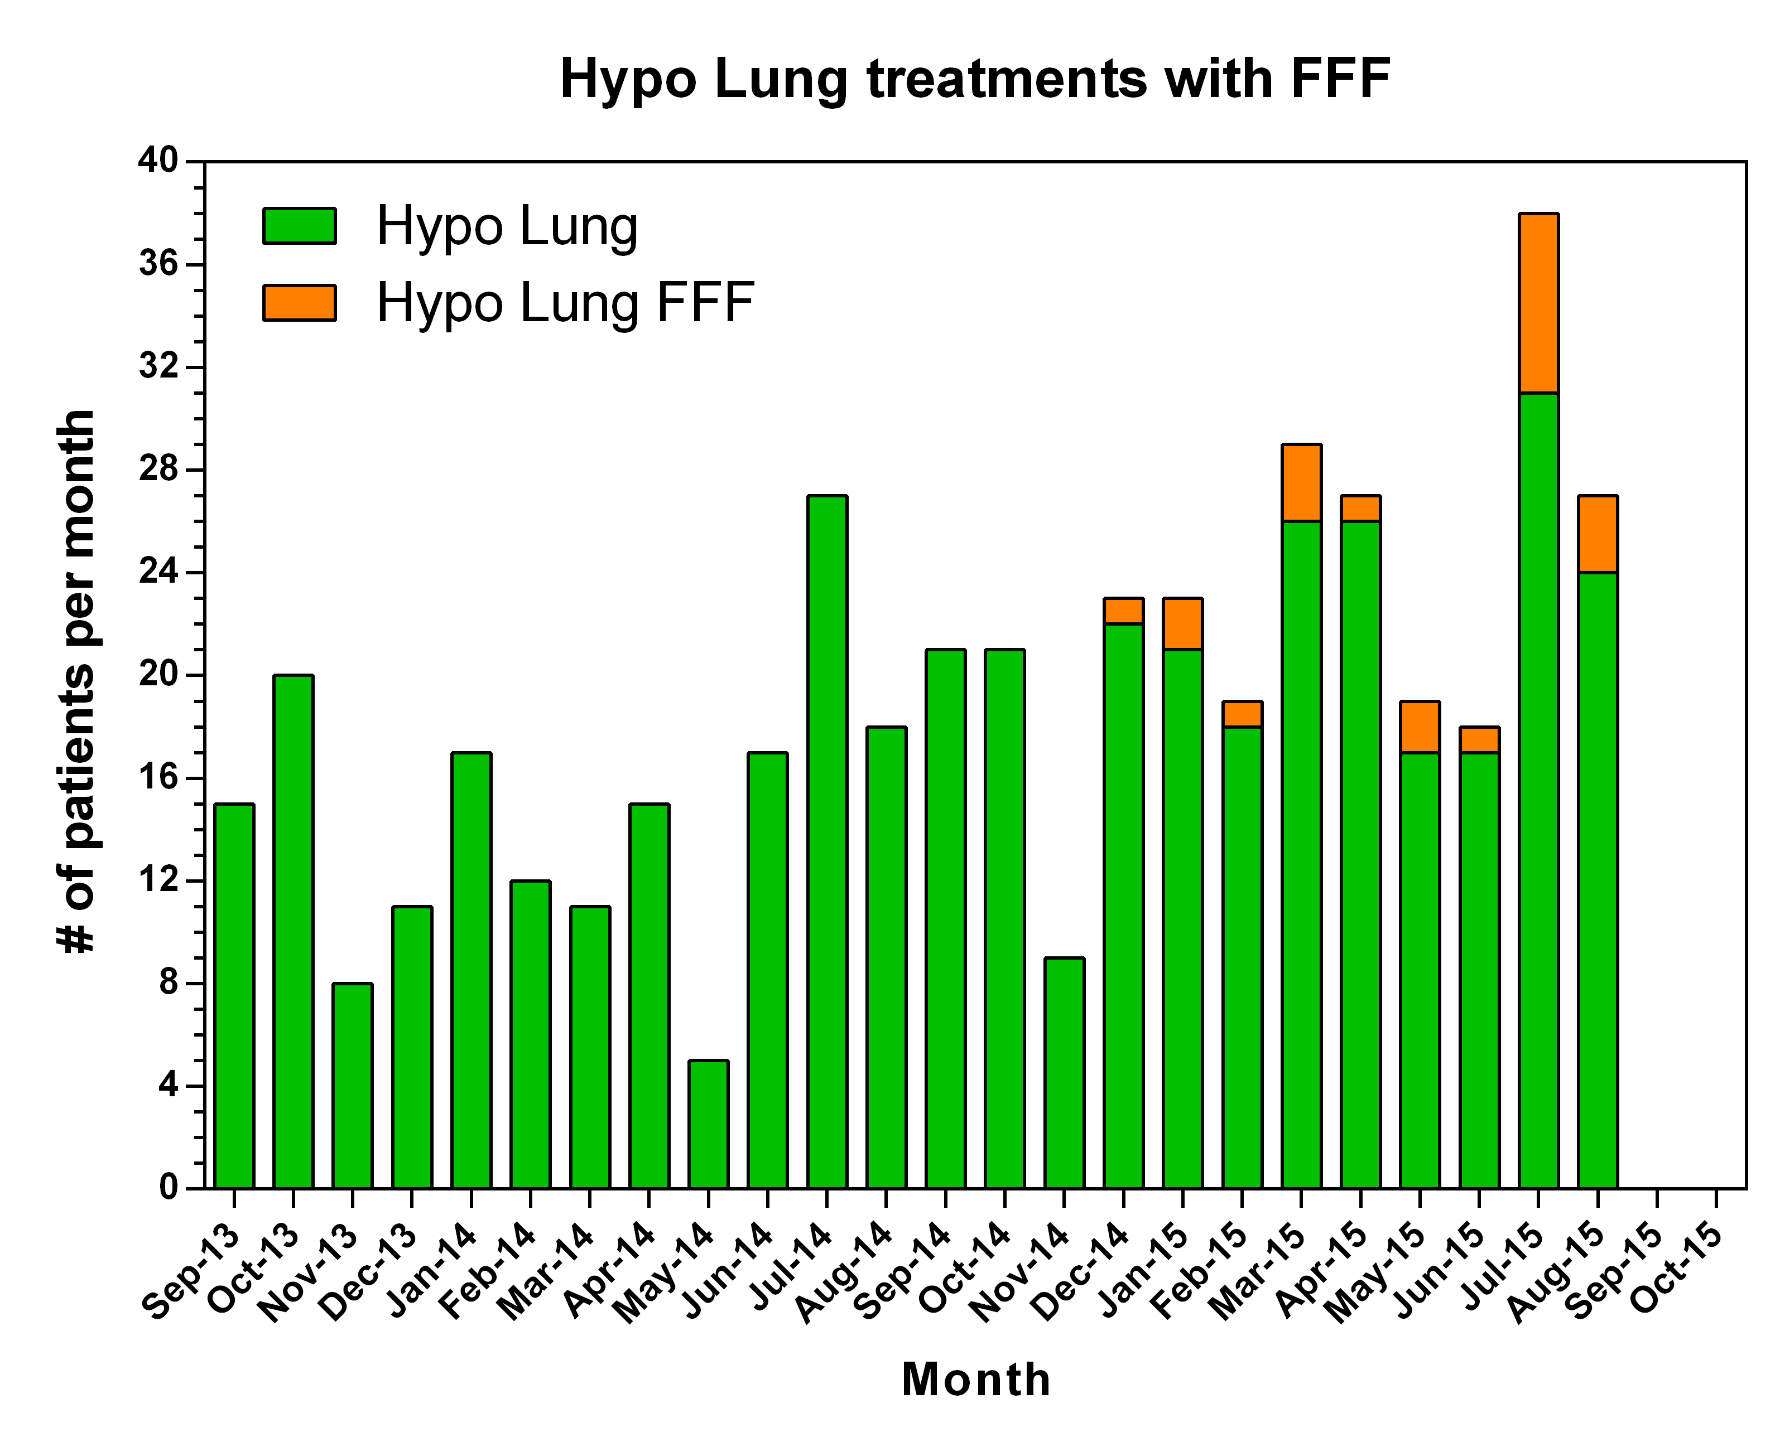
Hypo Long met FFF
Start hypo Long met FFF in December 2014
VMAT met 2 arcs
Dose schedule 3x15 Gy of 3x18 Gy
Pre-treatment plan verification met PTW Octavius 4D en 1000srs Array
#21 patiënten tot september

Slide 16
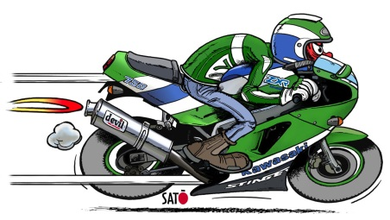
QA Protocollen
VTdag 2015 - FFF

Slide 17
Quizvraag
Huidige protocollen zijn geschikt voor FFF?
Ja, zonder problemen.
Ja, maar...
Nee, deze zijn niet geschikt

Slide 18
QA Protocollen
FF Bundels
NCS-8/9
AAPM TG51
DIN 6800-02
IEC 60976
IPEMB
Varian, Elekta, Siemens
NKI-AVL
E.v.a.
FFF Bundels
?
NKI-AVL
Elekta, Varian
1 artikel met een voorstel
NCS-2*

Slide 19
Quizvraag
Hoe helder zijn de huidige protocollen?
Die kan ik dromen…
Hoe zat dat ook alweer? Thijs leg uit!
Hûh? Protocol?

Slide 20
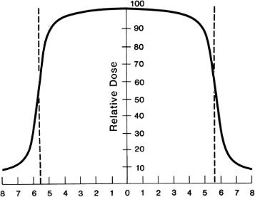
Veldgrootte en CAX
FWHM
Full Width @ Half Maximum
Breedte v/h profiel tussen de 50% punten
CAX
Verschuiving van het midden van de FWHM t.o.v. de centrale as.

Slide 21
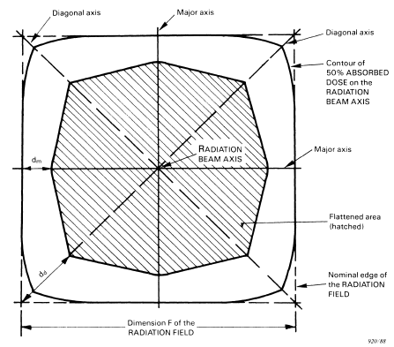
Veldregio
Field size F | D_{m} for Main axis | D_{q} for diagonal
5 cm ≤ F ≤ 10 cm | 1 cm | 2 cm
10 cm ≤ F ≤ 30 cm | 0.1 * F | 0.5 * F
30 cm ≤ F | 3 cm | 6 cm
Veldregio of plateau
Wordt gebruikt om grenzen te bepalen voor de IEC berekening van veldvlakheid en symmetrie

Slide 22
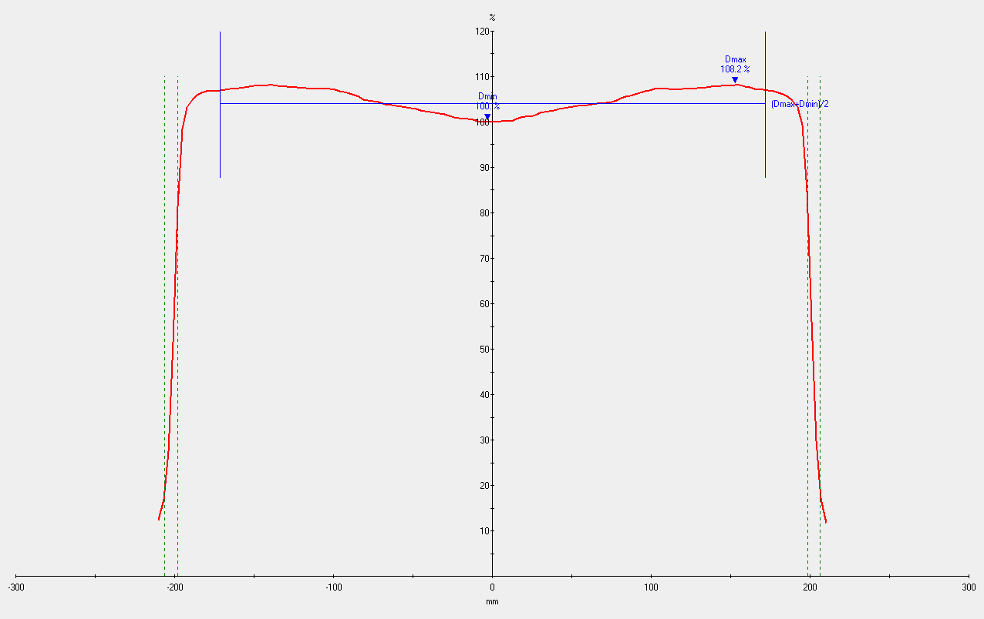

Slide 23
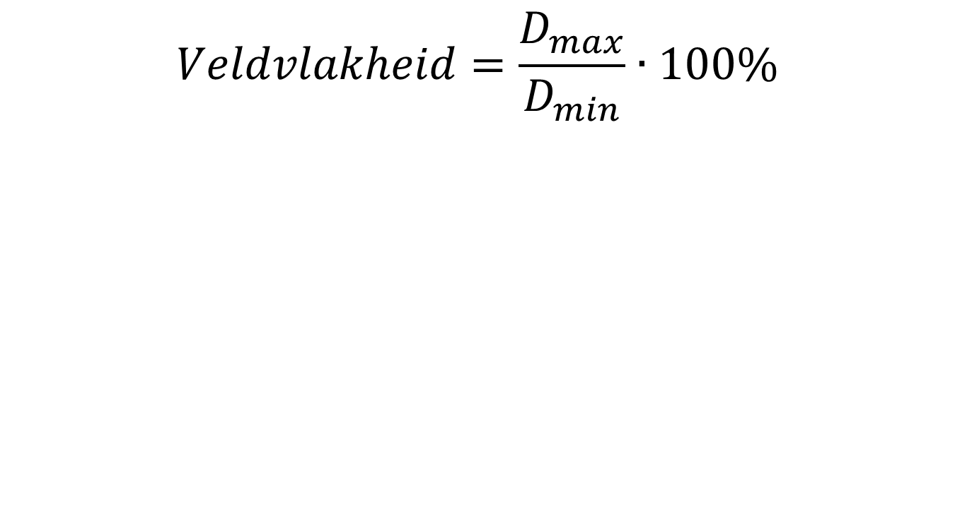
Veldvlakheid
$$Veldvlakheid=\frac{D_{max}}{D_{min}}∙100\%$$

Slide 24
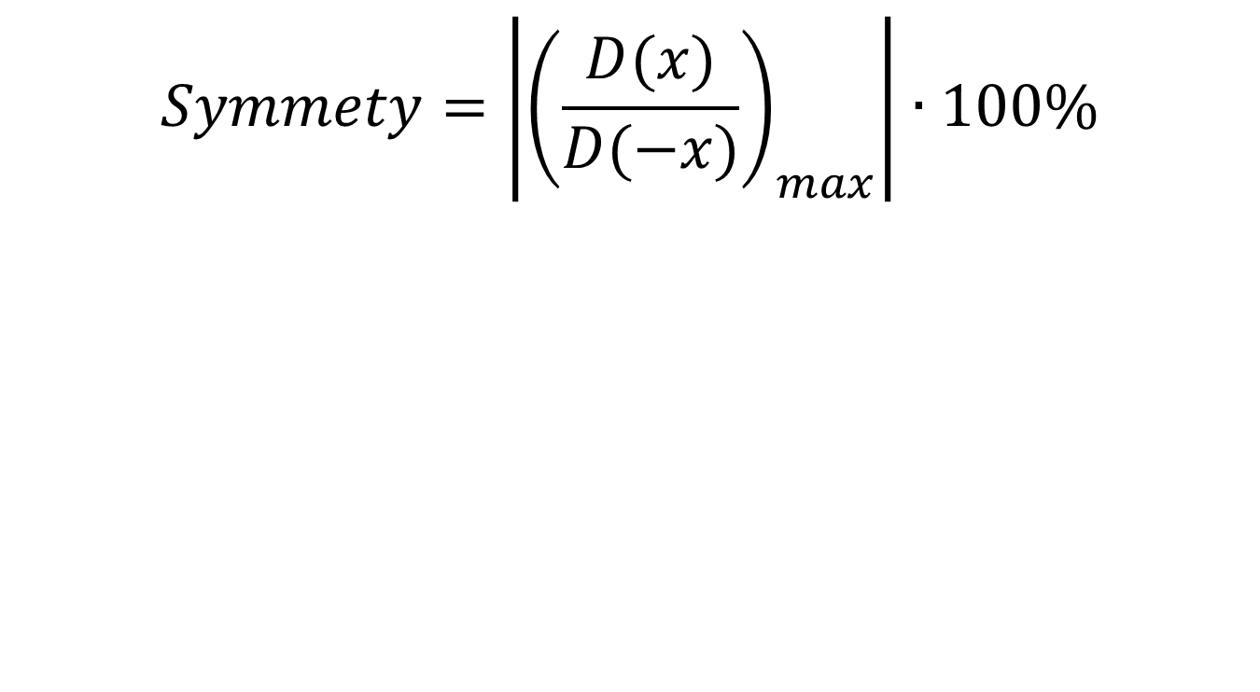
Symmetrie
$$Symmety=\left|{\left(\frac{D(x)}{D(−x)}\right)}_{max}\right|∙100\%$$

Slide 25

QA Protocollen
FF |  | FFF
 | Energie
 | Veldgrootte + CAX
 | Veldregio
 | Veldvlakheid
 | Symmetrie

Slide 26
FFF - Energie
Primaire energie specificatie:
% op 10 cm diepte (%DD₍₁₀₎) met SSD = 100 cm
Secundaire specificatie:
zoals TPR₂₀₋₁₀ kunnen ook gebruikt worden net als bij FF bundels.

Slide 27
QA Protocollen
FF |  | FFF
 | Energie
 | Veldgrootte + CAX
 | Veldregio
 | Veldvlakheid
 | Symmetrie

Slide 28
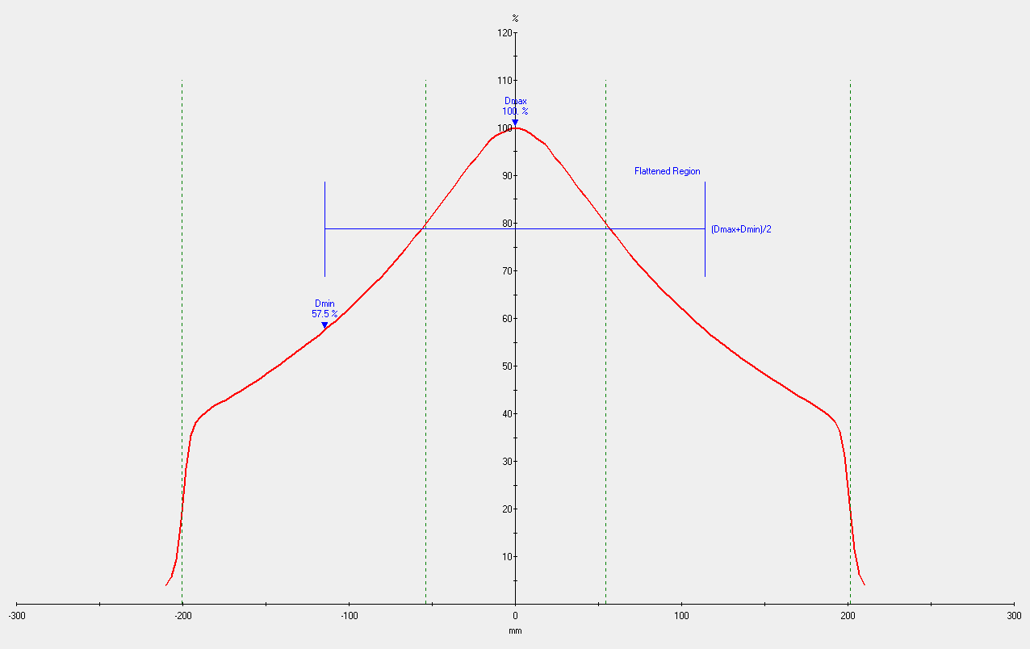
Veldgrootte, regio, vlakheid

Slide 29



QA Protocollen
FF |  | FFF
 | Energie
 | Veldgrootte + CAX
 | Veldregio
 | Veldvlakheid
 | Symmetrie

Slide 30
Voorstellen
Fogliata*
Field region
Initiële veldgrootte
Unflattness
2/3 profiel
Symmetrie
IEC
Peak position
Veldgrootte
Hernormeren op FF veld
3de afgeleide schouderpunt
Elekta / AVL
Field region
Initiële veldgrootte
Unflatness
% Veld + x cm
Symmetrie
IEC + % Veld + x cm
Tilt
Veldgrootte
Geen hernormalisatie
Inflectiepunt
*Fogliata et al. Med phys. 39 (10), October 2012

Slide 31

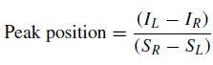
Peak Position
X-positie van het snijpunt van 2 lijnen (F en G) door het profiel
F = (-2/3f,y) & (-1/3f,y) mm
G = (1/3f,y) & (2/3f,y) mm
f = veldgrootte
Sterk afhankelijk van symmetrie,
maar niet hetzelfde!!

Slide 32
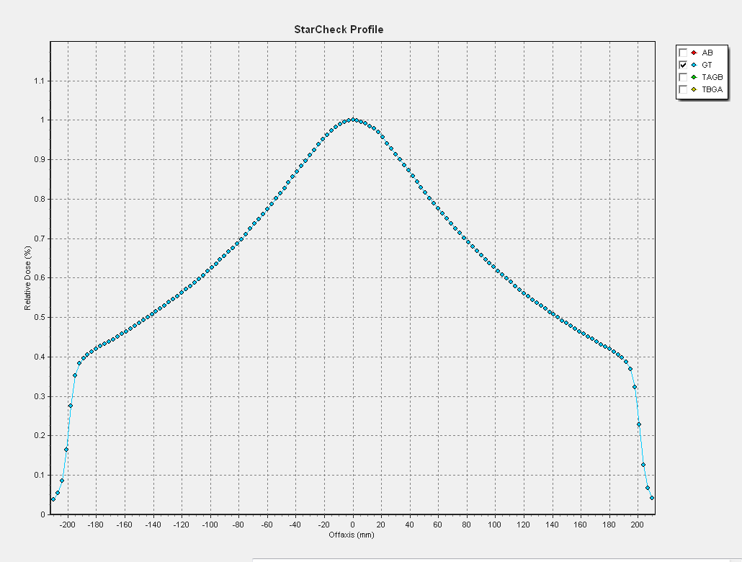
Tilt
Peak Postition

Slide 33
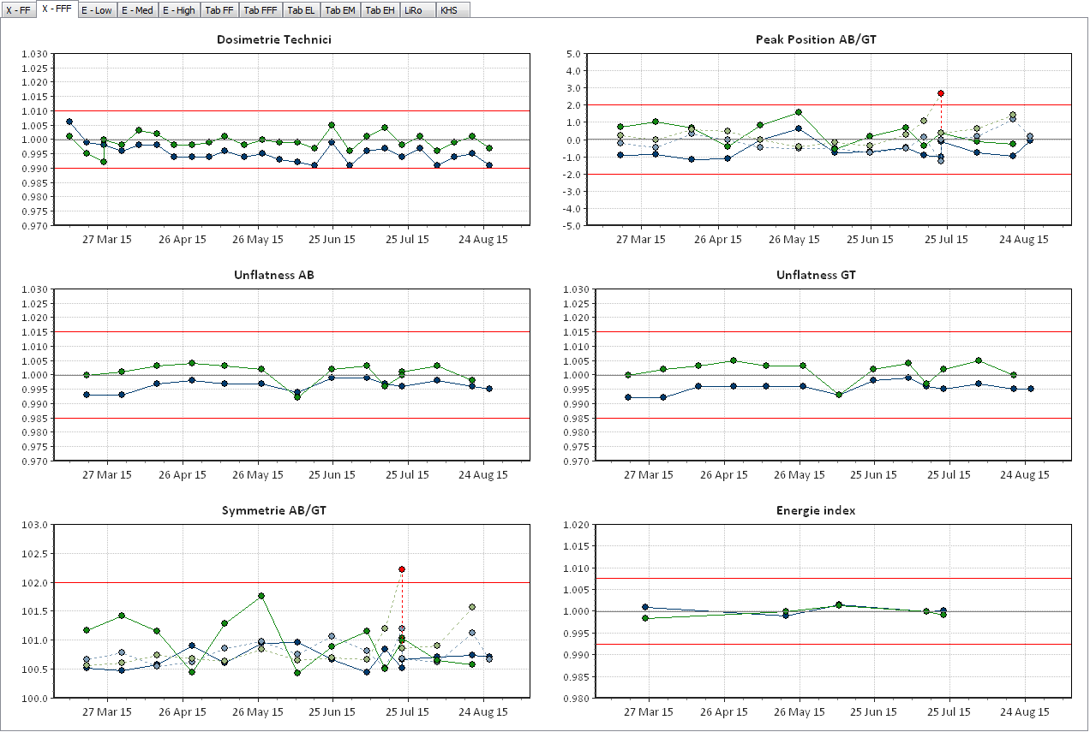
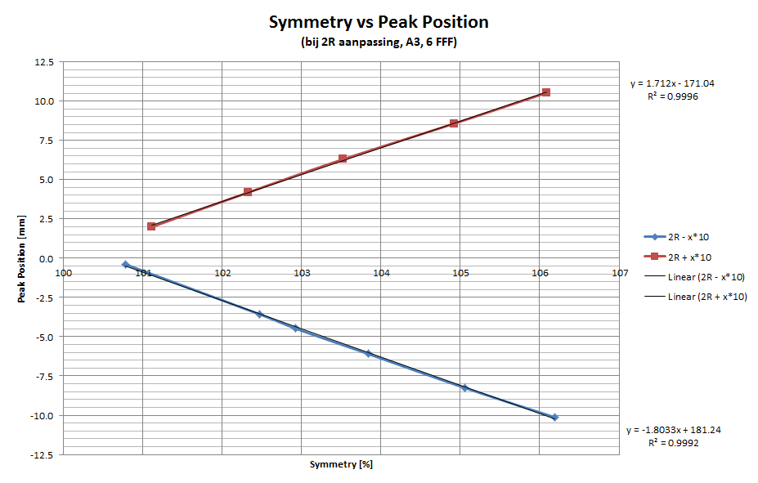

Slide 34
Elekta FFF-Unflatness
Unflattness
20 %
50 %
(60%)
80 %
5 cm
10 cm
12 cm
Half Diagonal Field width (HDFW)
D E F
A – 20% HFW
B – 50% HFW
C – 80% HFW
D- 20% DHFW
E- 50% DHFW
F- 60% DHFW
G-Vertex
G
A
B
C
Half Field width (HFW)

Slide 35
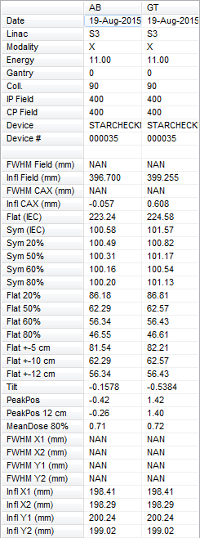
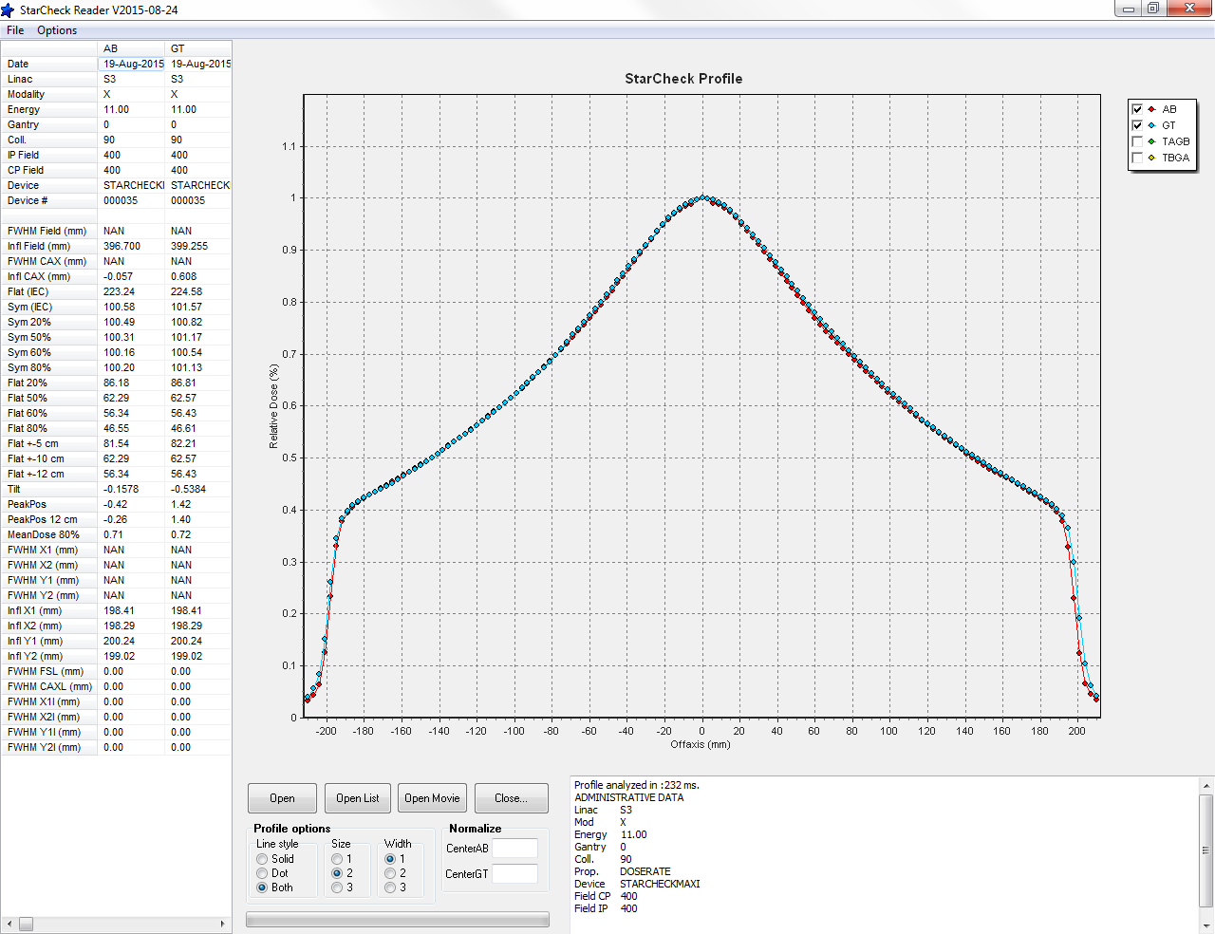

Slide 36
QA Protocollen
FF |  | FFF
 | Energie
 | Veldgrootte + CAX
 | Veldregio
 | Veldvlakheid
 | Symmetrie
 | Peak position / Tilt
 | Unflattness

Slide 37
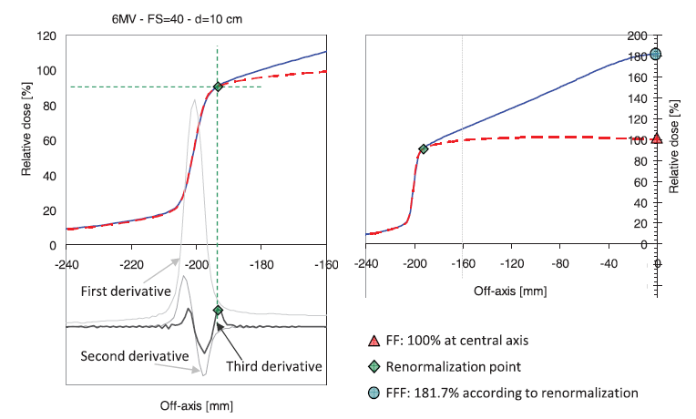
FFF Veldgrootte
Schouderpunt
Fogliata et al. Med phys. 39 (10), October 2012

Slide 38
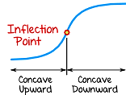
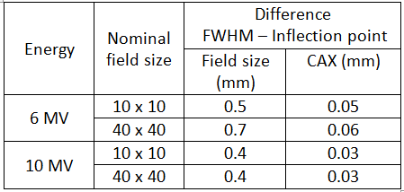
Inflectiepunt
Veldgrootte gedefinieerd door het
inflectiepunt is altijd kleiner
dan gedefinieerd door de FWHM

Slide 39
FFF Veldgrootte
Schouderpunt
Voordelen
‘Hele’ penumbra
50% komt goed overeen
Nadelen
FF veld nodig
Fitwaarden gebaseerd op initiele veldgrootte
Complexe afgeleide – hoge resolutie nodig
Hernomalisatie
Inflectie
Voordelen
Geen FF veld nodig
Profiel blijft intact
Nadelen
Fit
Komt niet overeen met de 50% waarde

Slide 40
QA Protocollen
FF |  | FFF
 | Energie
 | Veldgrootte + CAX
 | Veldregio
 | Veldvlakheid
 | Symmetrie
 | Peak position / Tilt
 | Unflattness

Slide 41
Quizvraag
Voorgestelde protocollen zijn geschikt voor FFF?
Ja, zonder problemen.
Ja, maar...
Nee, deze zijn niet geschikt

Slide 42
Quizvraag
Voorkeur voor protocol?
Fogliata.
Elekta / AVL
Anders…

Slide 43
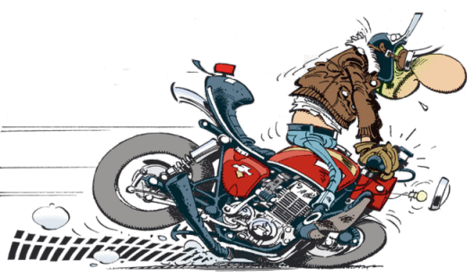
Patiënt QA
VTdag 2015 - FFF

Slide 44
Patient QA
AVL: EPID Dosimetrie
Behalve 10 MV FFF
Te hoge doserate, panel verzadigd
Alternatief:
PTW Octavius 4D + PTW 1000SRS Array

Slide 45
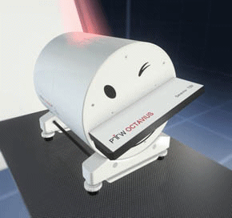
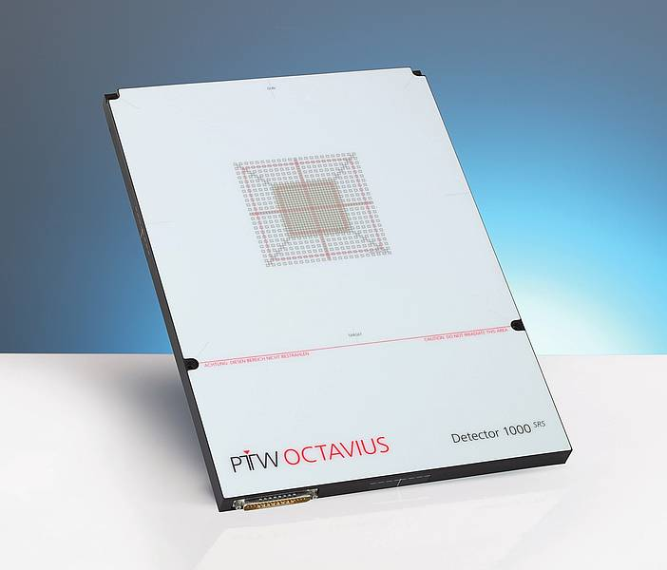
Technical Specifications - Phantoms
Octavius 4D
RW3 roterend fantoom
Gantry angle sensor
Altijd loodrecht op de bundel
Alleen geschikt voor 4D!
Luchtholte onder de array!
Octavius 1000srs
Detector type: | Liquid-filled ionization chambers
Number of detectors: | 977
Detector size: | 2.3 mm x 2.3 mm x 0.5 mm (0.003 cm³)
Detector spacing: | Center (5.5 cm x 5.5 cm): 2.5 mm Outer area (11 cm x 11 cm): 5 mm
Max. field size: | 11 x 11 cm²

Slide 46
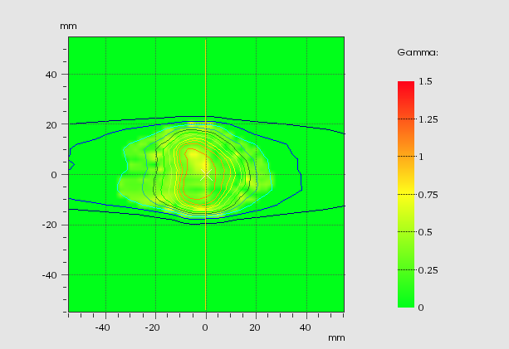
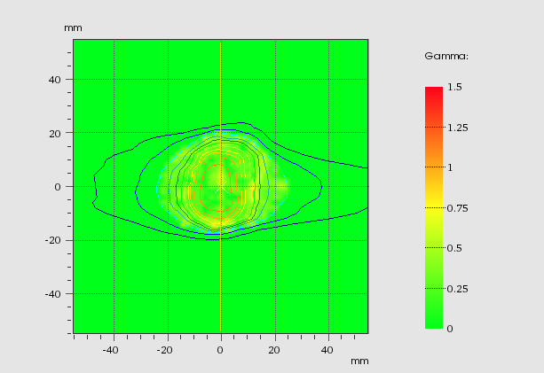
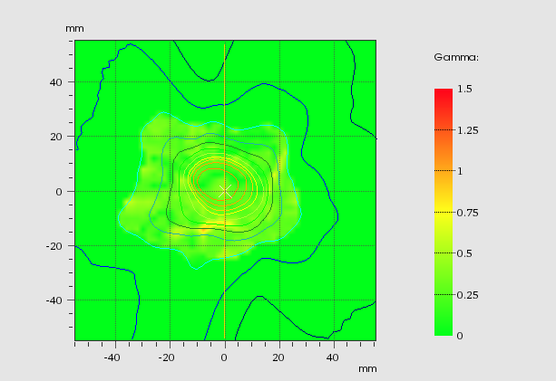
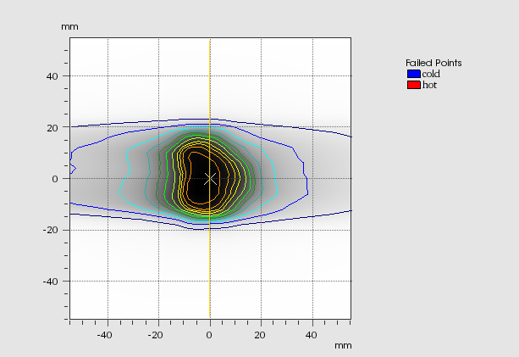
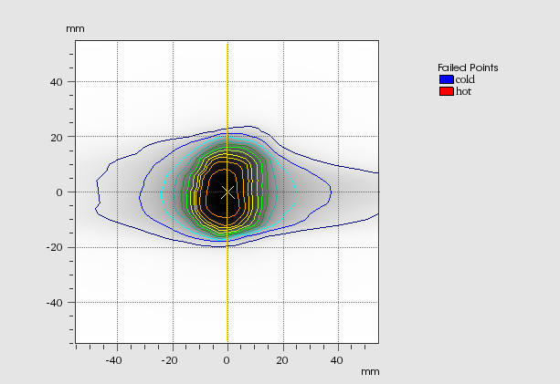
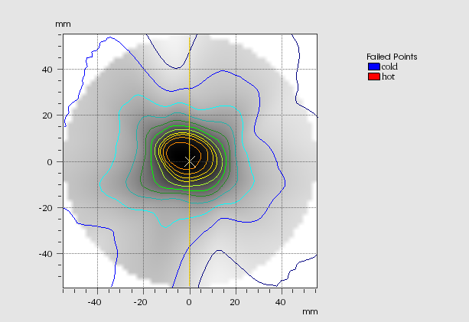
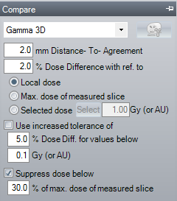
Example – 4D 1000SRS
Gamma
Failed
points
Coronal
Sagittal
Transversal
Hypo Long 10 FFF

Slide 47
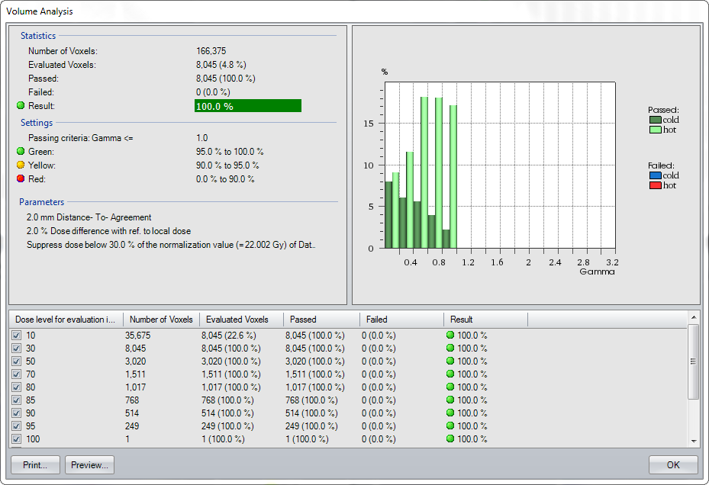
Example – 4D 1000SRS
Hypo Long FFF

Slide 48
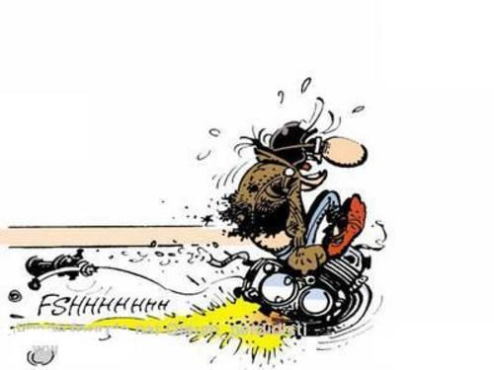
Routine QA
VTdag 2015 - FFF

Slide 49
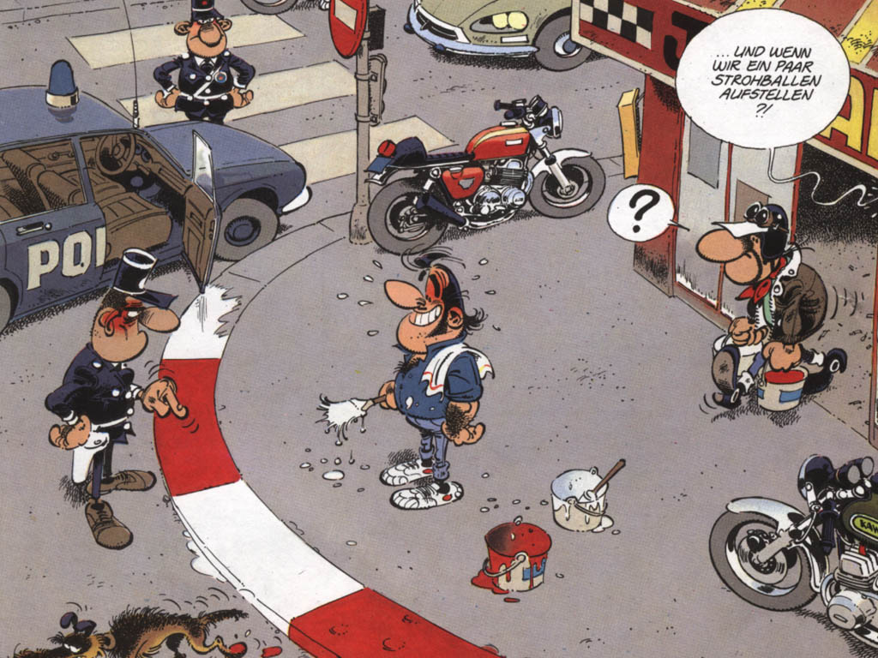
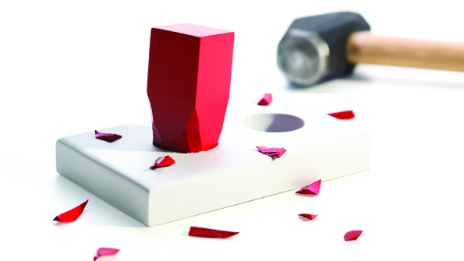
Routine QA

Slide 50
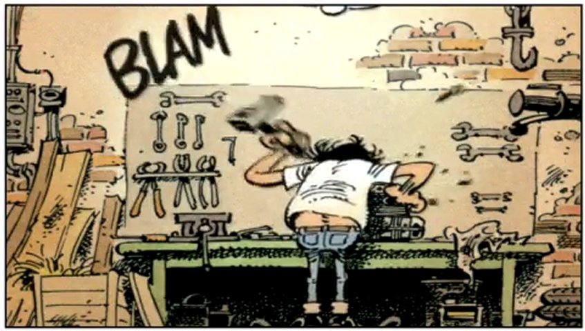
Routine QA
AVL “Er is niets anders” methode
Monitorkamer gebruikt de +/- 12 cm punten op een profiel voor meten/bijregelen van de bundel.
Routinematig afstellen wordt ‘altijd’ gedaan bij een 40x40 cm veld.
De posities die Fogliata voorstelt zijn niet logisch.
(1/3 en 2/3 van het profiel)
AVL Voorstel: 6 cm & 12 cm
(30% en 60%)
Voordeel:
Geen interpolatie tussen meetkamers
Gepositioneerd op toestelparameters

Slide 51
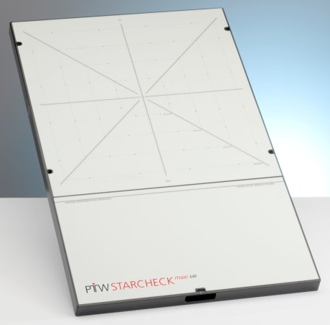
AVL “Er is niets anders” methode
Dosimetrie = gelijk aan FF
Energie = TPR meting = gelijk aan FF
Unflatness = +- 12cm waarde
Symmetry = IEC
Peakposition = ipv tilt
Veldgrens = Inflectiepunt
Metingen met PTW StarCheck^{MAXI}
40x40 cm array, 3 mm resolutie

Slide 52
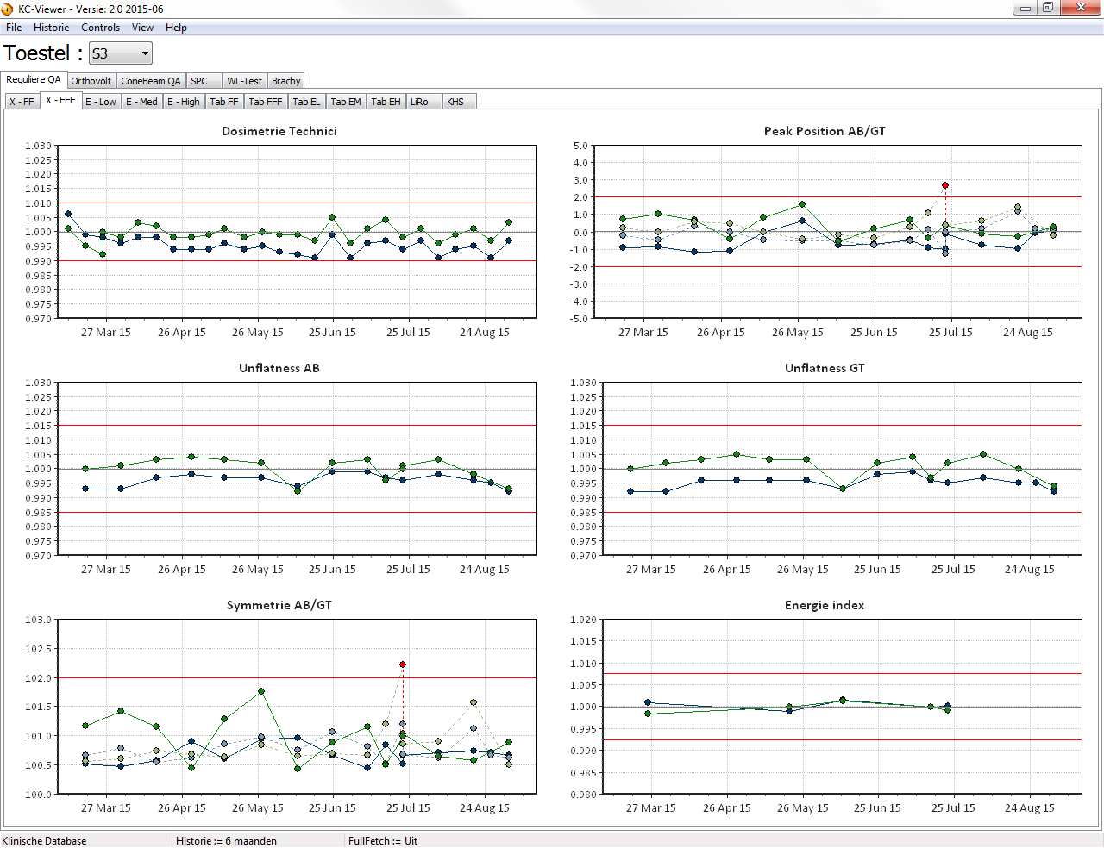
AVL “Er is niets anders” methode

Slide 53
Quizvraag
Is alle apparatuur geschikt voor FFF?
Nee.
Ik was even ingedut.
Ja.

Slide 54
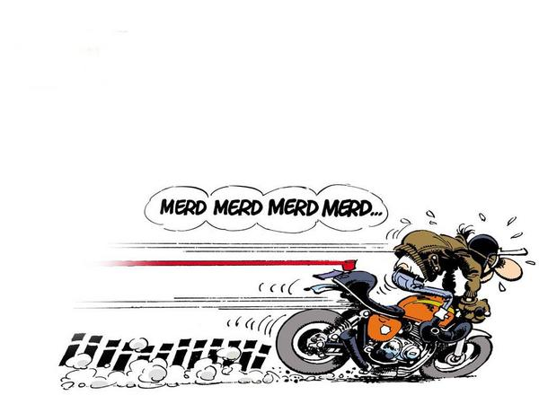
NEE!
Resolutie array
Bepaling fit voor veldgrens (<= 3 mm)
Verzadiging elektrometer
Te hoge doserates voor gebruikelijke sample tijden
Interferentie arrays
Dosis per pulse
Hoge recombinaties
Plotselinge doserate
afhankelijkheid (bv 1000srs)

Slide 55
Samenvatting
VTdag 2015 - FFF

Slide 56
Samenvatting
FFF is klinisch, maar…
Analyse en QA is nog niet duidelijk
Peak position is een goede methode ipv symmetry
Veldgrensbepaling onduidelijk
Protocollen zijn in de maak
Wachten op implementatie
Voorzichtig met apparatuur!

Slide 57
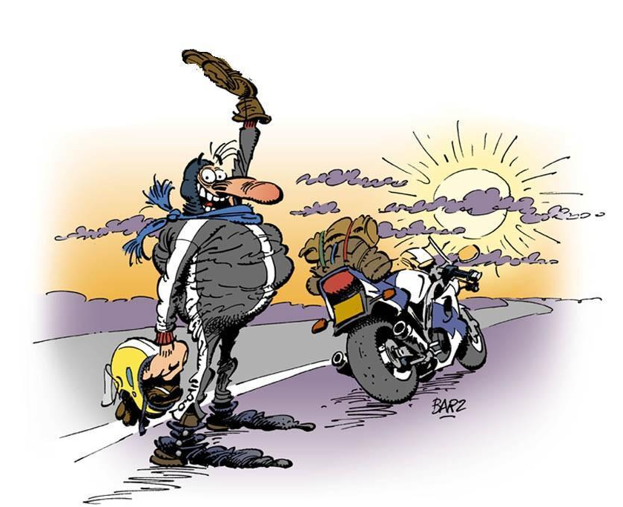
Met dank aan…
Frits Wittkamper
Jeroen vd Kamer
Elekta FFF Cons.

